Slide 1


鱼苗识别视觉方案（2D）
►
VISION PLAN

Slide 2
目录：
一．项目描述 二．项目验证
三．配置清单 四．逻辑流程
五. 评估结果&注意事项 六．售后服务说明

Slide 3

一．
项目描述
●产品名称：鱼苗
●识别内容：计数
●产品材质：生物
●产品颜色：银白
●检测区域(mm*mm)：50.0 * 80.0
●最小识别特征大小(mm)：3
●最大工作距离(mm)：300
●最小工作距离(mm)：100
●来料方式：水流
●识别节拍(pcs/min)：60
●识别时产品运动速度(m/s)：0.3
●工作距离(mm)：153
方案布局图

Slide 4

二．
项目验证
参数名称 | 参数值
智能相机型号 | MV-SC6016M-00C-NNN/V2
智能相机类型 | 智能相机
相机接口类型 | Gigabit Ethernet(1000Mbit/s)
相机像素 | 1408 * 1024
镜头型号 | FA0802D
镜头品牌 | CHIOPT
镜头焦距 | 8mm
镜头接口 | C
A(工作距离) = 153mm, B(视野宽度) = 68mm, C(视野长度) = 93mm
视野图

Slide 5
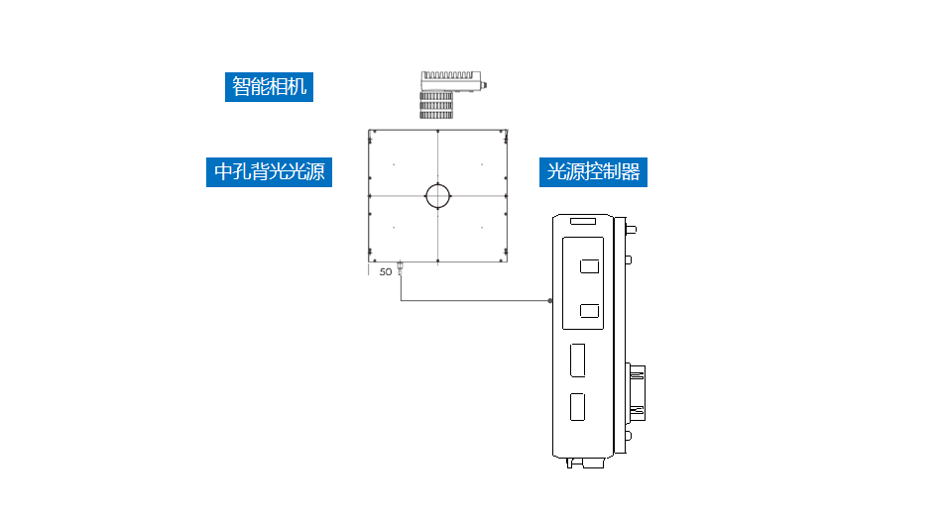
三．
配置清单
系统构成

Slide 6

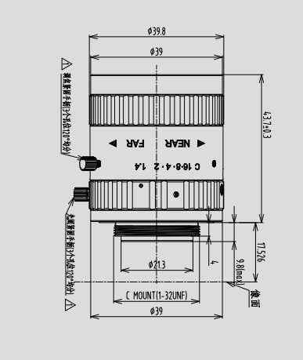
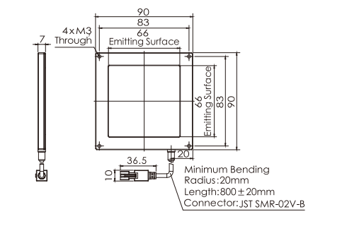
三．
配置清单
尺寸图
相机尺寸图
光源尺寸图
镜头尺寸图

Slide 7
三．
配置清单
序号 | 名称 | 型号 | 单位 | 数量 | 厂家
1 | 智能相机 | MV-SC6016M-00C-NNN/V2 | 台 | 1 | hikvision
2 | 镜头 | FA0802D | 个 | 1 | CHIOPT
3 | 光源 | OPT-FLC9090 | 个 | 1 | OPT
4 | 工控机 | - | 台 | 1 | -
5 | 显示器 | - | 台 | 1 | -
6 | 软件 | SCMVS | 套 | 1 | hikvision

Slide 8
四．
逻辑流程
逻辑流程
├── 图像采集
│ ├── 相机参数设置
│ │ - 配置相机分辨率与帧率，确保在0.3m/s运动速度下捕捉清晰图像
│ │ - 设置曝光时间与增益，优化银白色鱼苗的成像对比度
│ │ - 启用自动白平衡补偿水流环境色偏
│ ├── 光源控制
│ - 采用背光照明方案，消除鱼苗表面反光干扰
│ - 设置脉冲光源同步相机触发，冻结0.3m/s运动模糊
├── 预处理
│ ├── 灰度化处理
│ - 将彩色图像转换为单通道灰度图，简化后续计算
│ ├── ROI区域设置
│ - 绘制50×80mm检测区域（对应图像坐标系）
│ - 排除水流管道边缘等非检测区域
│ ├── 噪声抑制
│ - 应用高斯滤波平滑图像，降低水流引起的动态噪声
├── 鱼苗计数
│ ├── 颜色计数工具
│ │ - 使用颜色吸管提取银白色特征值（RGB/HSV范围）
│ │ - 设置色彩容差参数适应鱼苗体色变化
│ │ - 配置最小颜色块面积（对应3mm特征尺寸）
│ │ - 启用全局孔洞填充过滤误识别的小噪点
│ ├── 动态补偿
│ - 开启独立位置修正功能，补偿水流导致的位移偏差
│ - 设置运动模糊补偿算法参数（匹配0.3m/s速度）
├── 结果处理
│ ├── 输出配置
│ - 设置OK/NG判断阈值（计数误差±5%内判定合格）
│ - 配置结果输出格式（数字量信号+ASCII字符）

Slide 9
四．
逻辑流程
│ ├── 数据统计
│ - 实时累计总检测数与NG数（刷新频率60次/分钟）
│ - 存储历史检测数据（含时间戳与图像快照）
├── 通信处理
│ ├── Modbus通信
│ - 配置寄存器地址映射计数结果输出
│ - 设置轮询周期与错误重传机制
│ ├── TCP/IP通信
│ - 建立与PLC的Socket连接（IP地址/端口）
│ - 定义数据包结构（包含计数结果与状态码）
└── 统计处理
├── 质量分析
- 生成小时级计数直方图（显示良品率趋势）
- 计算CPK值评估检测系统稳定性
└── 报警管理
- 设置异常阈值（连续3次NG触发报警）
- 记录报警事件日志（含图像证据）

Slide 10
五．
评估结果&注意事项
05 评估结果 & 注意事项
现场环境
相机安装
物料一致性
风险点：水流环境易产生水汽凝结，可能导致相机镜头起雾或光源闪烁
解决方案：加装防水防潮罩并定期清洁镜头，选用防水型背光源（如IP67等级）
风险点：相机安装位置易受水流冲击导致震动，影响图像稳定性
解决方案：采用防震支架固定相机，并预留50mm安全余量避免机械形变
风险点：鱼苗体色因光线角度变化可能出现银白反光差异，导致颜色识别误判
解决方案：启用HSV色彩空间动态阈值算法，结合双角度背光消除反光干扰

Slide 11
六．售后服务说明
该设备上线后使用初期，我们会派专人进行全程跟踪： 处理解决可能发生的设备异常； 对现场人员进行培训指导。 设备交付后：售后服务一年。 若客户提出设备升级需求，我们会及时为您提供升级新方案。
联系我们： 邮箱：image@ytzrtx.com 电话：0535-2162897 地址：烟台致瑞图像技术有限公司

Slide 12
THANKS

